Slide 1
Eventhandling

Slide 2
Bestimmter Quellcode soll bei einem definierten Event ausgeführt werden
Es gibt seitens Visual Studio vordefinierte Events z.B.:
Button-Click Event
Timer-Tick Event
Events können auch speziell für eigenen Bedarf definiert werden

Slide 3
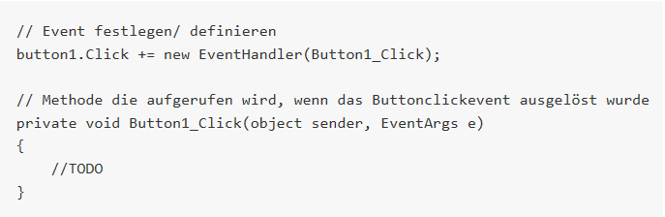
Beispiel 1:

Slide 4
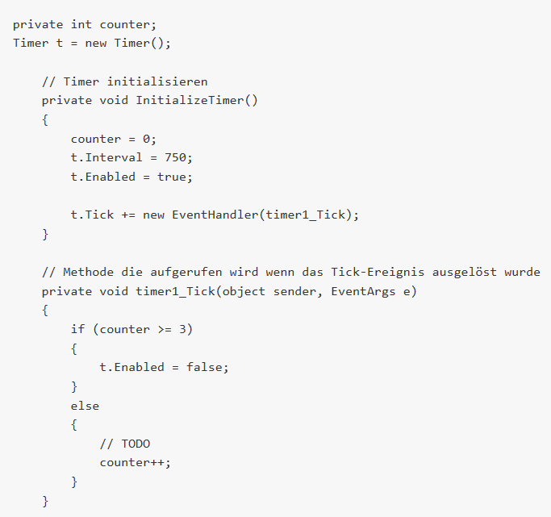
Beispiel 2:

Slide 5
Frühere prinzipien
Polling
Interrupt

Slide 6
Polling:
Ist eine zyklische Abfrage
Es wird ständig nachgefragt ob sich ein bestimmter Status geändert hat
Nachteile:
Benötigt mehr Rechenleistung
Bei der Abfrage tritt eine Verzögerung auf

Slide 7
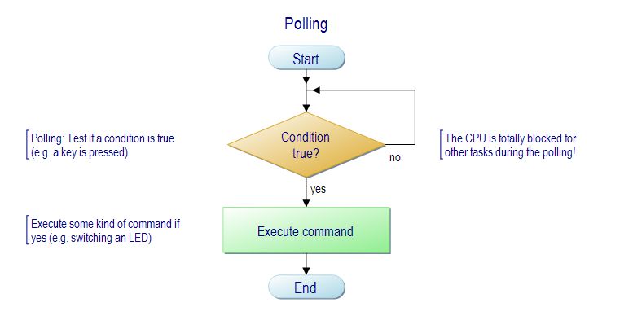

Slide 8
Interrupt:
Vorübergehende Unterbrechung einer laufenden Aufgabe
Wird oft bei Microcontroller Programmierung eingesetzt
Vorteile:
Sehr effektive Art um auf Events zu reagieren die nicht regelmäßig auftreten

Slide 9
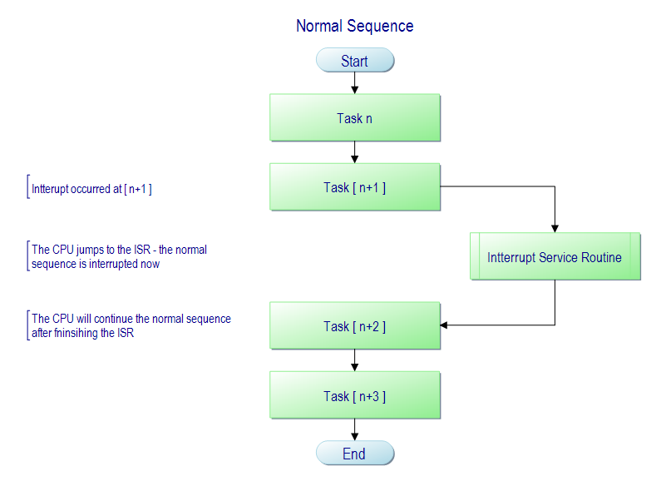

Slide 10
Reflection

Slide 11
Selbstständige Analyse und Einfluss eines Programms zur Laufzeit
Dies kann durch den Einsatz von Reflections realisiert werden
Reflektiert zur Laufzeit aufrufbare Assemblies, Module und Typen
Bietet dynamischen Zugriff auf Objekte, Methoden und Metadaten während der Laufzeit

Slide 12
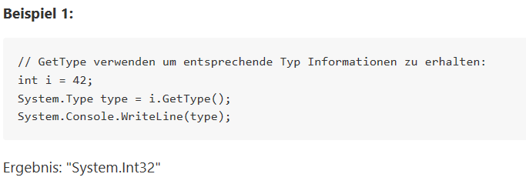

Slide 13
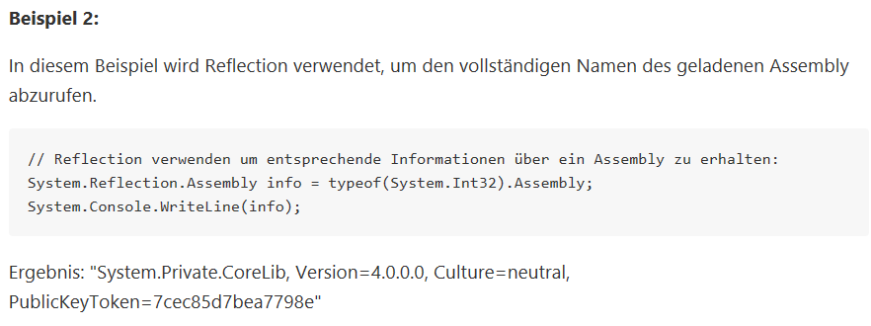

Slide 14
Danke für die Aufmerksamkeit

